Slide 1



Le génie civil et l'économie internationale
24-04-25
par ; NASIRI Najeem Ullah
et YEWON

Slide 2



Problématique
Comment la croissance économique internationale et les échanges commerciaux sont-ils affectés par l'expansion des infrastructures en génie civil?

Slide 3



plan
Introduction
Génie Civil
Économie Internationale
Application des théories économiques au projet du génie civil
Conclusion

Slide 4

Introduction
Le génie civil et l'économie internationale sont deux domaines liées. Le génie civil se concentre sur la conception et la construction d'infrastructures essentielles, tandis que l'économie internationale étudie les échanges de biens et de services entre les pays. L'amélioration des infrastructures peut avoir un impact significatif sur la croissance économique mondiale.

Slide 5
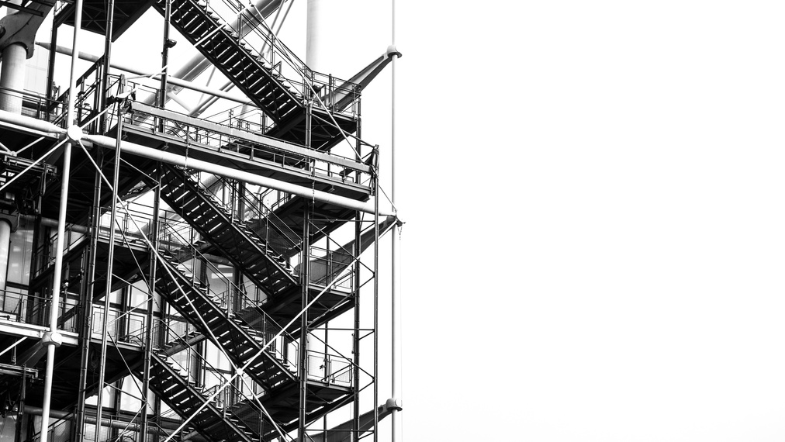
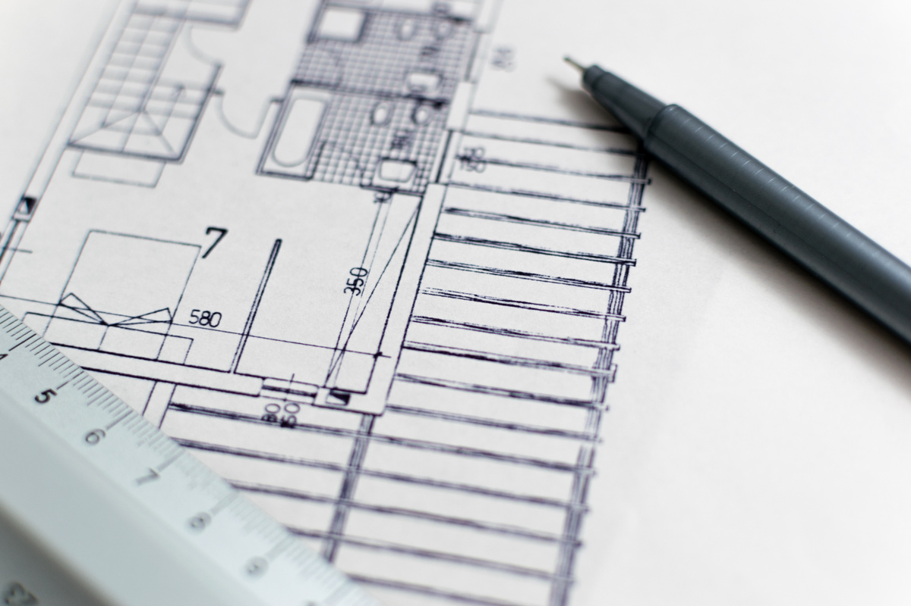
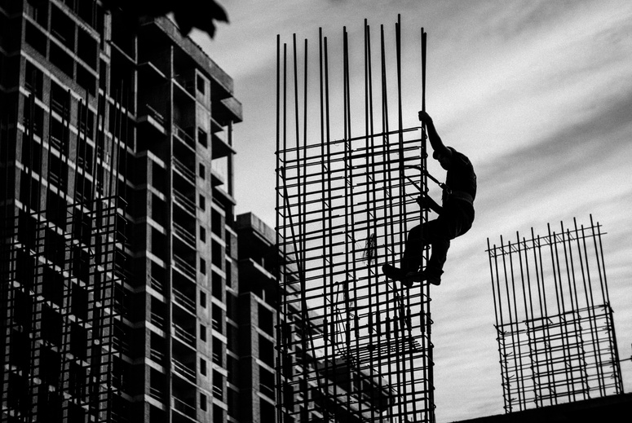
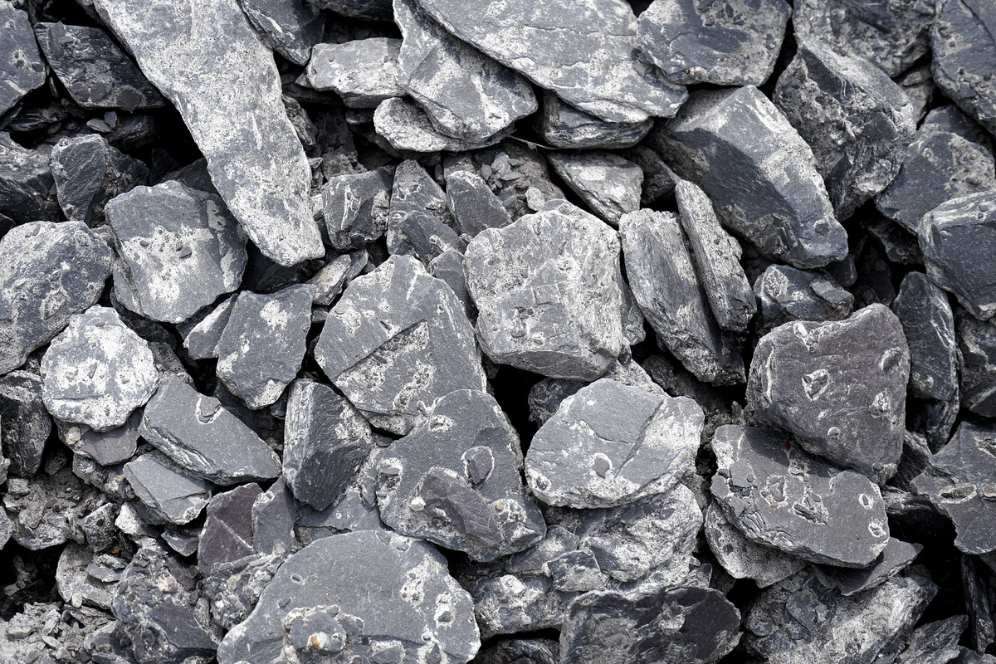
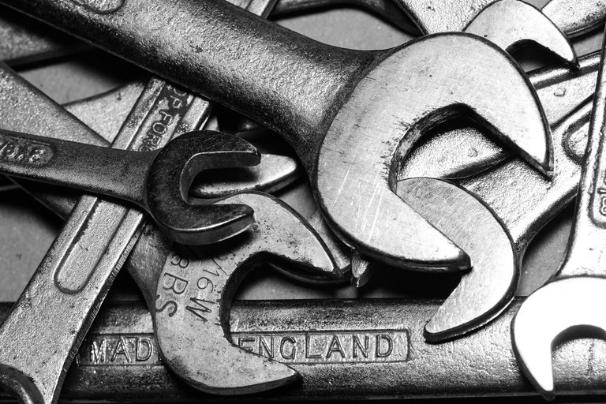
Génie Civil
Le génie civil englobe la conception, la construction et la maintenance d'infrastructures telles que routes, ponts, barrages et bâtiments.
Cycle de vie du projet dans la construction
Initiation
Planification et conception
Approvisionnement
Construction
Entretien

Slide 6
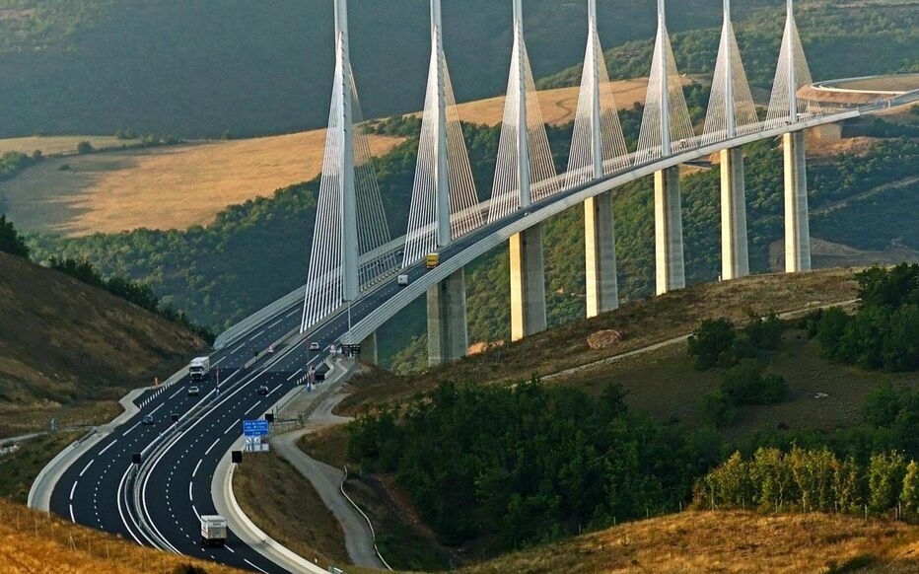
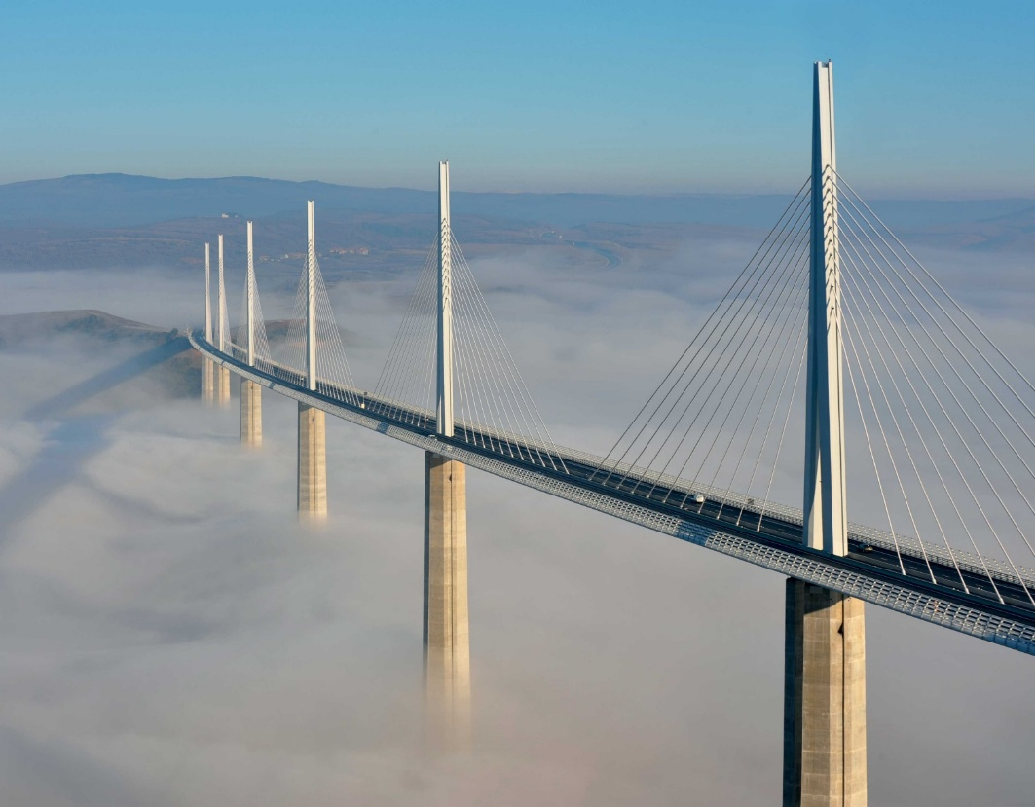
Importance des Infrastructures
Les infrastructures jouent un rôle crucial dans le développement économique. Par exemple, une route bien construite peut réduire les temps de transport et diminuer les coûts logistiques pour les entreprises, favorisant ainsi le commerce
Pont de Millau
Le projet du -Pont de Millau- en France est un exemple de génie civil. Ce pont a non seulement amélioré la connectivité entre les régions, mais a également stimulé le tourisme et les échanges commerciaux dans la région.

Slide 7
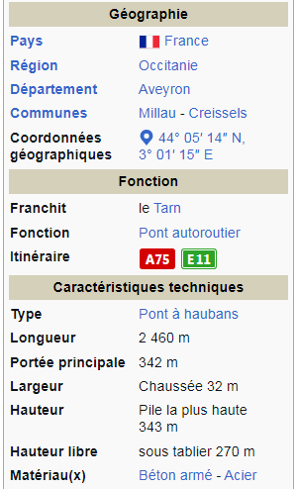
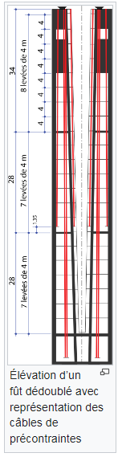
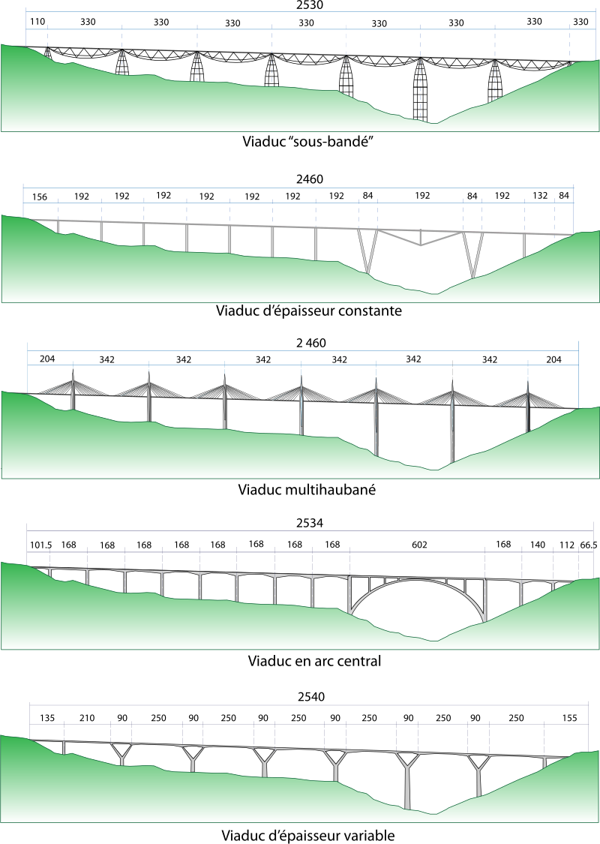
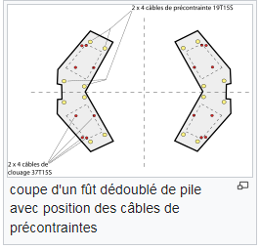
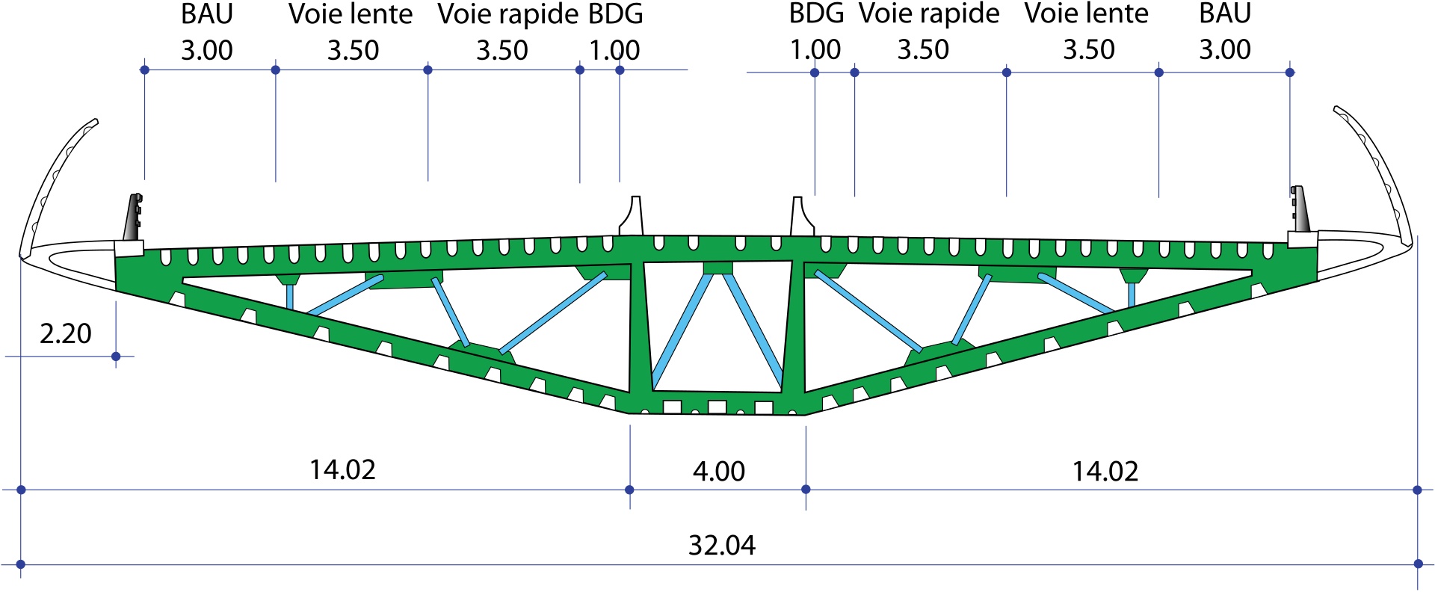
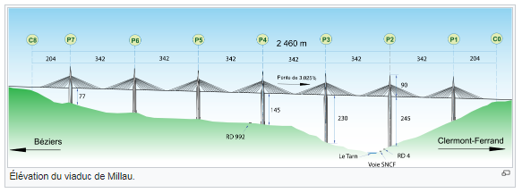
Pont de Millau
Image.1 ; les plan
Image.2 ; Section de colonne
Image.3 ; Section de colonne
Image.4 ; Section transversal du plan

Slide 8
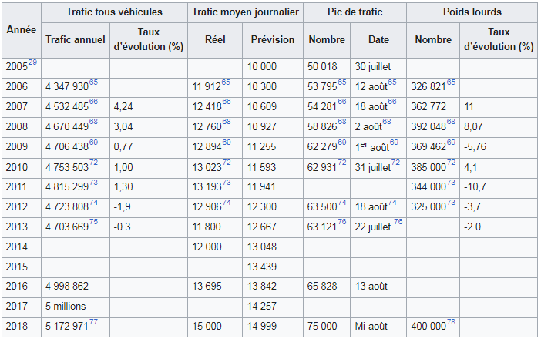
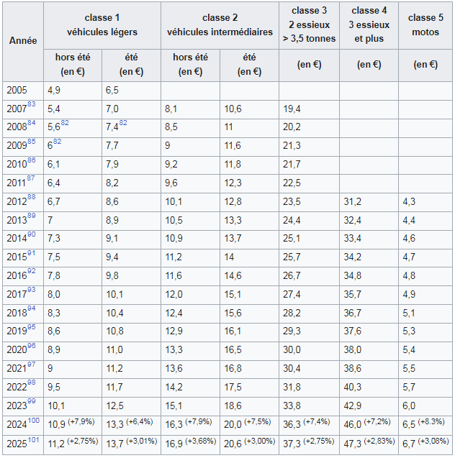
Trafic
Péage
Tableau1 ; Rapport de trafic par anne
L'objet destination touristique
En 2010, il a reçu 1 161 000 visiteurs.
En 2011, il a reçu 1 153 000 visiteurs.
En 2012, il a reçu 1 135 000 visiteurs.
En 2013, il a reçu 1 079 754 visiteurs.
En 2014, il a reçu 1 087 452 visiteurs
Tableau 2 ; Les tarifs appliqués au péage

Slide 9
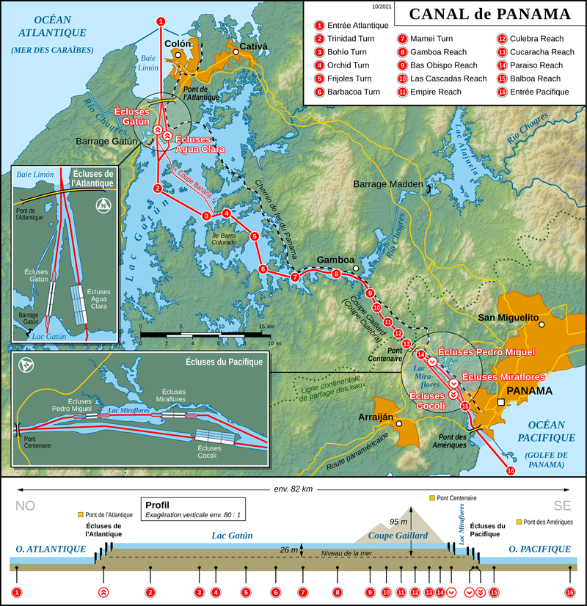
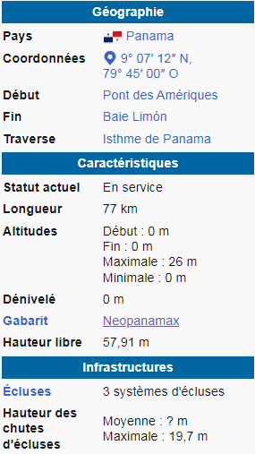
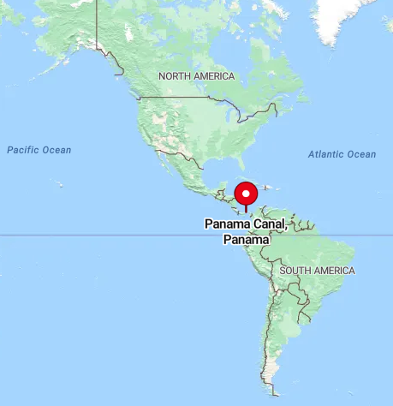
Canal de Panama

Slide 10
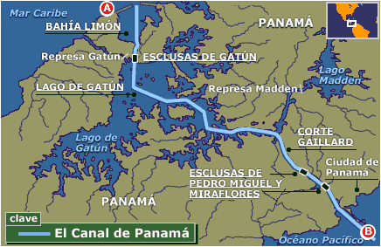
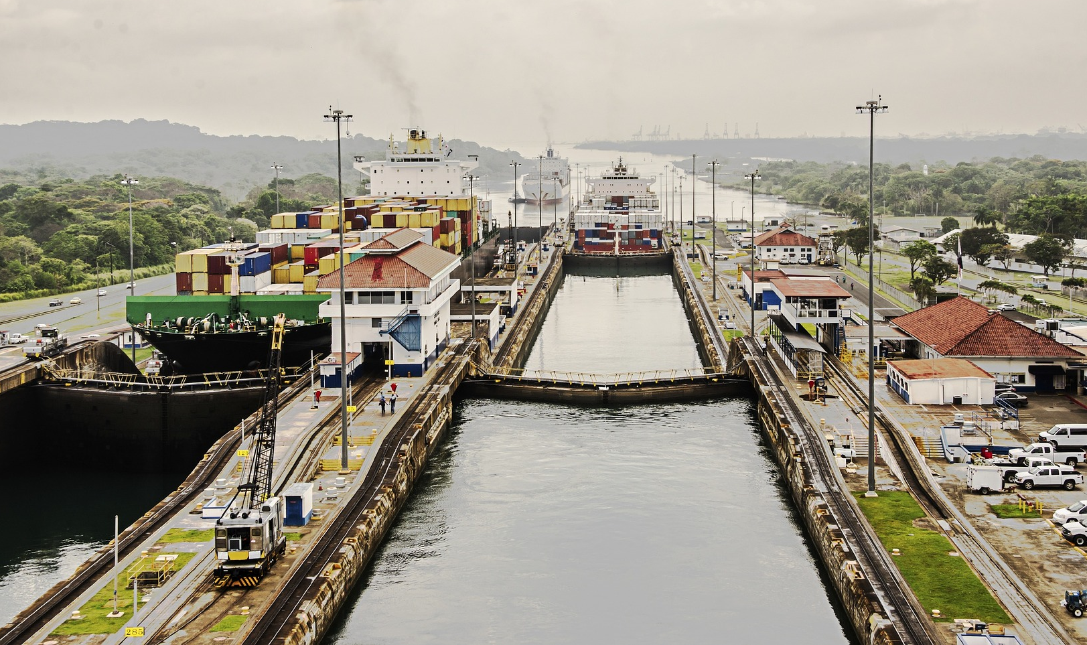
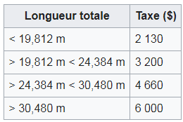
Canal de Panama
Est un exemple clé. En réduisant le temps de transport entre l'Atlantique et le Pacifique, il a considérablement augmenté le commerce maritime international et a généré des revenus importants pour le Panama.
BBC Mundo - Canal de Panamá: mapa interactivo
Les navires plus petits payent une taxe
dépendant de leur longueur. En 2025

Slide 11
Économie Internationale
L'économie internationale traite des interactions économiques entre les pays, y compris le commerce, les investissements et les politiques économiques.
Le regard sur le génie civil
Dans le cadre du commerce international, on a souvent tendance à limiter les échanges aux biens matériels — produits manufacturés, ressources naturelles, etc. Toutefois, le génie civil, tout comme d'autres services complexes (ingénierie, architecture, technologies de l’information), est aussi considéré comme une forme d’exportation de service, c’est-à-dire une valeur ajoutée immatérielle.
Notes:
국제 무역에서는 제니 시빌을 어떻게 보는가 ?
무역을 물질적인 것만 생각하는데,
재화,서비스의 일종으로 본다. 제니시빌은 고도의 기술자본이 축약되어 있다고 볼수있다.
기술을 많이 가진 선진국이 후진국에게 수주를 하는 경우를 볼 수 있다.
단순히 부자라서 가난하서 ? 기술이 없어서?
국제경제이론에서 이를 어떻게 해석하는가 ? Abondance des facteurs
'Specialisation‘ capitaux et le labor
For example, the United States supplies 35.0% of the world's exports of aircraft while China provides only 0.1%. In contrast, China supplies 25.8% of the world's export supply of apparel and clothing while the United States only supplies 2.4%.¹ The Ricardian and Heckscher–Ohlin (HO) theories are the two workhorse models used to explain this specialization.
Le génie civil concentre un haut niveau de capital technologique, de savoir-faire, de capital humain qualifié, et donc représente une exportation de compétence.
Journal of International Economics
Volume 82, Issue 2, November 2010, Pages 137-151
Ricardian–Heckscher–Ohlin comparative advantage: Theory and evidence☆
Peter M. Morrow

Slide 12
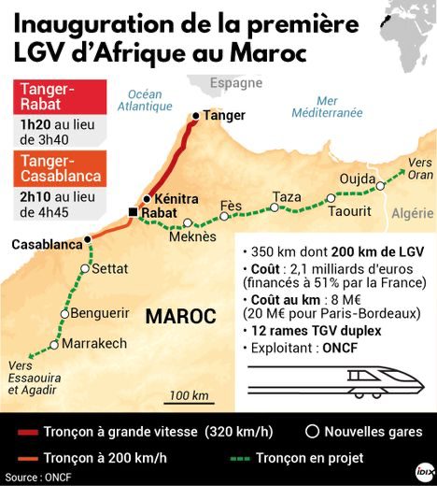
Le Maroc et La LGV Kenitra-Marrakech
Le Maroc a commandé 18 trains Avelia Horizon à grande vitesse au groupe français Alstom (technologie de pointe, >300 km/h)
Objectif : moderniser les infrastructures ferroviaires, stimuler le tourisme, et se préparer à la Coupe du Monde 2030.
781 millions euros, entièrement financéss par le Trésor Français sous forme de prêt au gouvernement marocain
BBC Mundo - Canal de Panamá: mapa interactivo
Pourquoi La France remporte-elle les contrats de génie civil dans le Maroc ?
LGV Kénitra-Marrakech : l’ONCF lance le concours architectural des futures gares - YouTube
Alstom est un acteur clé de la mobilité en France et un partenaire majeur des agglomérations, des régions françaises et des opérateurs tels que SNCF et RATP.
Notes:
Ce n’est pas simplement parce qu’ils sont « riches » ou que les pays en développement sont « pauvres », mais parce qu’ils disposent d’un avantage comparatif en capital technologique et humain. Cela s’explique par la théorie de Heckscher–Ohlin, selon laquelle les pays se spécialisent selon l’abondance relative de leurs facteurs de production
L’ingénieriste français Egis, en partenariat avec Systra et le marocain Novec, s’engage dans une compétition acharnée contre l’entreprise publique espagnole Ineco pour obtenir l’assistance à maîtrise d’ouvrage de la nouvelle ligne à grande vitesse (LGV) reliant Kénitra à Marrakech.

Slide 13
Application des théories économiques
1. Théorie de Heckscher–Ohlin : Abondance des facteurs
La France possède une abondance de capital technologique (savoir-faire, ingénierie ferroviaire, entreprises comme Alstom ou Colas)
Le Maroc, lui, est relativement moins abondant en technologie avancée, mais possède une main-d’œuvre en développement
2. Théorie de Ricardo : Avantage comparatif
.
Technologie des Trains
Fabrication
de vêtement
Fabrication
de vêtement
Technologie des Trains
France
Maroc

Slide 14



Conclusion
L'interaction entre le génie civil et l'économie internationale est essentielle pour le développement durable. Une infrastructure solide est un moteur de croissance économique et permet d'optimiser les échanges internationaux. En investissant dans le génie civil, les pays peuvent renforcer leur position sur la scène économique mondiale.

Slide 15
Pour le débat : Vers un Avenir Durable et Indépendent
Comment le commerce international de services à haute valeur ajoutée, comme le génie civil, peut-il contribuer au développement d’infrastructures durables dans les pays en développement, tout en évitant une dépendance technologique et en intégrant des normes écologiques globales ?

Slide 16
Références
Viaduc de Millau ≡ Voyage - Carte - Plan (evasion-online.com)
Viaduc de Millau : construction, hauteur et tarifs (archicontemporaine.org)
Projet LGV KénitraMarrakech : Egis-Systra et Ineco en course pour un contrat de 1,4 MMDH (maroc-diplomatiquenet)
LGV KénitraMarrakech : l’ONCF lance le concours architectural des futures gares – YouTube
TGV KÉNITRAMARRAKECH: une nouvelle étape sous l'égide du géant chinois CREC 4 pour 3,4 milliards DH – YouTube
Ligne Kenitra Marrakech Le Maroc opte pour le TGV Avelia Horizon d’Alstom – YouTube
LGV KénitraMarrakech : Impact sur la Connectivité, le Tourisme et le Marketing Digital (helloworld-agency.com)
Transport ferroviaire: le Maroc carbure à grande vitesse, objectif 2030LA TRIBUNE EDITION NATIONALE JEUDI 3 AVRIL • N°8069
Michel Rainelli « Le commerce international »

Slide 17
Lexique
Infrastructures
Pret souverain
abondance de capital
Le taux d'intérêt
Initiation
Approvisionnement
Entretien

Slide 18

Merci de votre attention !
Des Questions?
Najeem Ullah Nasiri
Et Yewon

